Slide 1

Proyecto Análisis y Creación VE & VH
TEMA:
AUTORES:
Ing. Carlos Carranco
Chávez Pilliza Jorge Xavier Salcedo Chicaiza Danny Guillermo
D.M. Quito, 11 de febrero del 2026

Slide 2
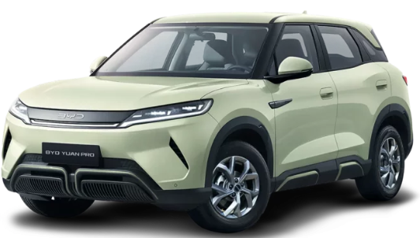
Introducción
El presente informe examina la aplicación del software MATLAB como herramienta de simulación para el análisis y evaluación de componentes clave en vehículos eléctricos, tales como el sistema de baterías y el motor eléctrico, mediante el estudio de oscilogramas y parámetros eléctricos relevantes.
El análisis se centra en el desempeño del BYD Yuan Pro EV, evaluando su comportamiento bajo distintas condiciones de conducción con el objetivo de demostrar la eficiencia energética, estabilidad del sistema y rendimiento del tren motriz eléctrico.
Dato: A diferencia de los vehículos híbridos, el BYD Yuan Pro EV es completamente eléctrico, por lo que funciona únicamente con energía almacenada en su batería. Cuenta con una batería de alto voltaje que le permite ofrecer una autonomía aproximada de hasta 570 km y dispone de sistema de carga rápida, lo que reduce el tiempo de recarga y mejora su uso diario.

Slide 3




OBJETIVOS
GENERAL: Diseñar y simular el modelo del vehículo eléctrico BYD Yuan Pro EV mediante el uso de las herramientas Virtual Vehicle Composer y Simscape de MATLAB, empleando datos técnicos reales, con el propósito de evaluar su comportamiento dinámico, el desempeño del motor eléctrico y el funcionamiento de la batería bajo distintas condiciones de conducción.
ESPECIFICO 1:
Analizar el comportamiento dinámico del BYD Yuan Pro EV en diferentes condiciones de conducción (aceleración, velocidad constante y pendientes) mediante simulaciones en MATLAB.
ESPECIFICO 3:
Evaluar el rendimiento del motor eléctrico considerando variables como torque, potencia y eficiencia energética.
ESPECIFICO 2:
Examinar el desempeño de la batería de alto voltaje, observando parámetros como estado de carga (SOC), consumo energético y autonomía estimada.
ESPECIFICO 4:
Interpretar los resultados obtenidos a través de oscilogramas y gráficos generados en Simscape, para determinar la eficiencia y respuesta del sistema de propulsión eléctrica..

Slide 4
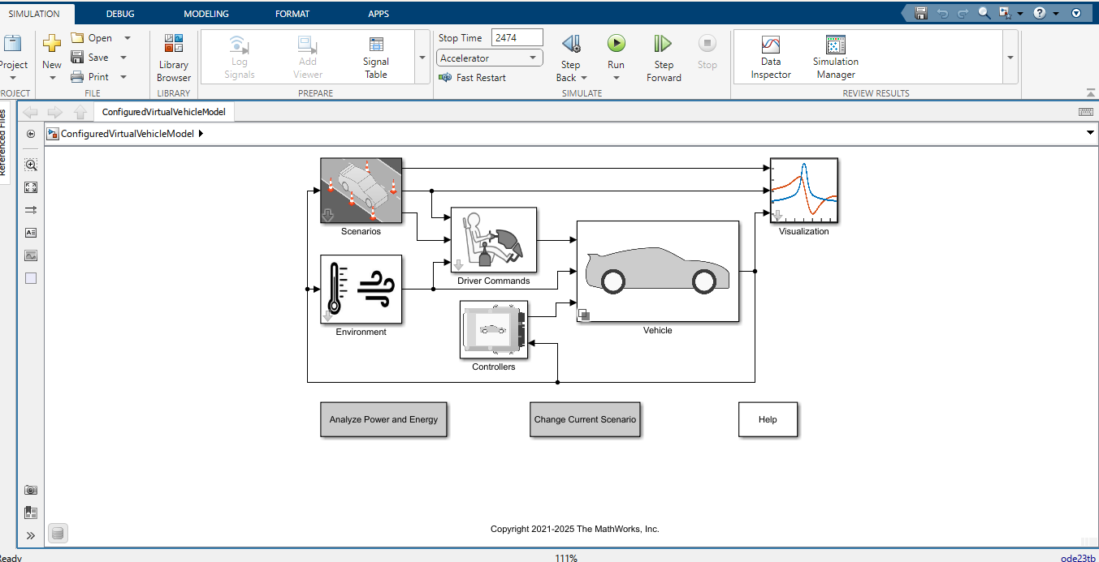
Procedimiento detallado
Etapa creación del vehículo
Etapa obtención de señales y su análisis
Análisis y relevancia de cada variable
Gráficas y Análisis
Análisis Creación y simulación motor

Slide 5
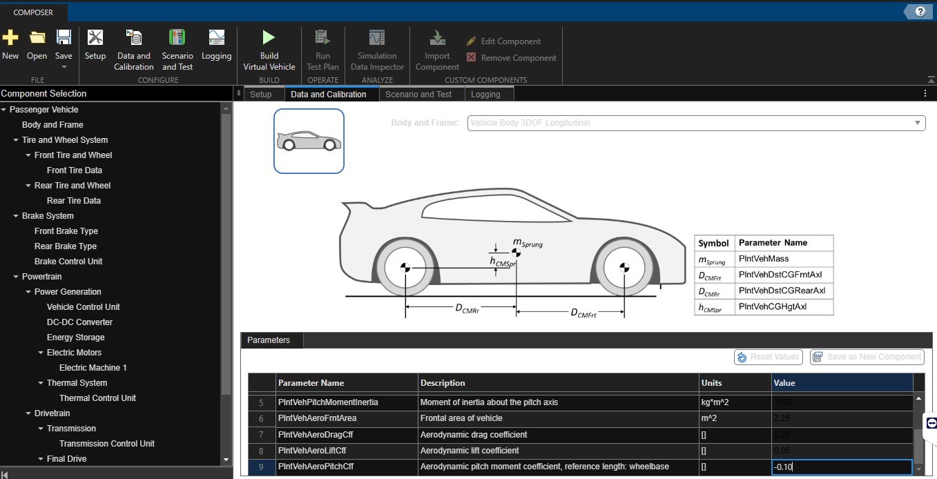
Etapa 1: Creación y Configuración del Vehículo
Validación Técnica:
Verificación de la ficha técnica oficial del BYD YUAN PRO para asegurar la compatibilidad con la simulación.
Parametrización en MATLAB:
Ingreso de datos técnicos específicos en la herramienta Virtual Vehicle Composer.

Slide 6
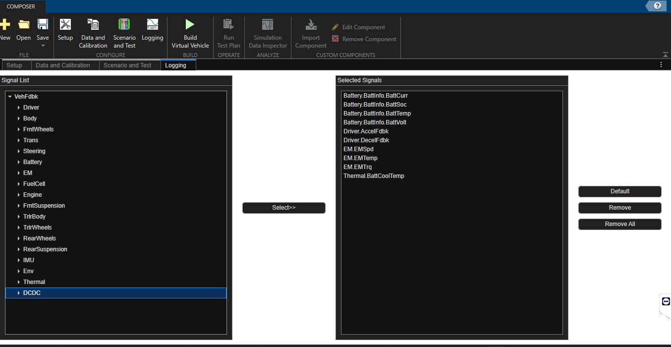
Etapa 1: Creación y Configuración del Vehículo
Selección de Variables de Interés:
Configuración de sensores para monitorear: Voltaje y temperatura de batería, velocidad y aceleración.
Generación y Simulación:
Creación del modelo virtual y ejecución de la simulación para la obtención de señales (oscilogramas).

Slide 7
Etapa 2: Simulación y Obtención de Señales
Ejecución de la Simulación:
Procesamiento del modelo vehicular creado en MATLAB.
Herramienta de Análisis:
Uso del Simulation Data Inspector para la visualización y extracción de gráficas.
Validación de Consistencia:
Realización de 4 iteraciones de simulación.
Resultados:
Señales idénticas en todas las pruebas, confirmando la estabilidad del modelo bajo parámetros y pista constantes.

Slide 8
Selección Estratégica de Variables de Análisis
Sistema / Categoría | Variables Clave | Relevancia en la Simulación
🏎️ Conductor | Aceleración, Frenado, Dirección | Define la intención de manejo y diferencia entre frenado regenerativo (suave) e hidráulico.
💨 Dinámica | Velocidad, Aceleración Longitudinal | Fundamental para evaluar el confort, el desgaste y el movimiento real del vehículo.
🔋 Batería | SOC (Carga), Voltaje, Corriente | Permite calcular la autonomía, detectar caídas de tensión y medir la regeneración de energía.
⚙️ Motor | RPM (Velocidad), Torque | Indica la fuerza disponible para subir pendientes y si el motor opera en su zona eficiente.

Slide 9
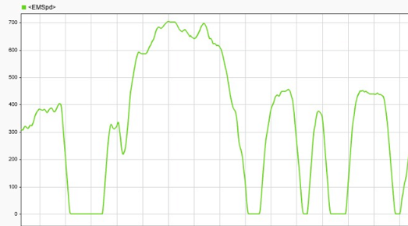
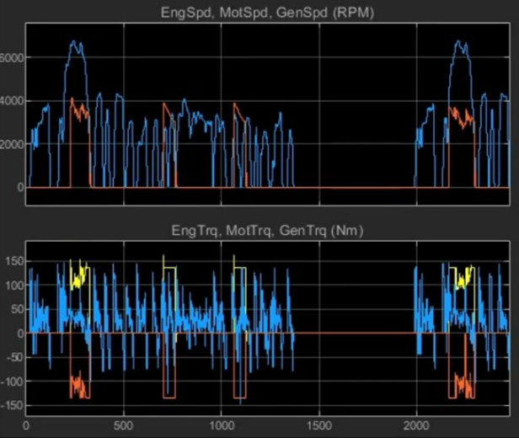
Análisis Dinámico y Control (Movimiento)
Mostrar cómo responde el vehículo a las órdenes del conductor.
Puntos Clave (Texto):
Comportamiento de Velocidad (Fig. 14):
Aceleración lineal: 0 a 100 km/h en 5 segundos (buena entrega de torque).
Frenado Regenerativo: Descenso controlado de 100 a 0 km/h.
Maniobra de Curva: Velocidad constante de 60 km/h (estabilidad lateral).
Velocidad de RPM y NM(Figs. 19):
RPM: revoluciones a la que el motor eléctrico esta trabajando bajo cada condición
NM: Es el torque que entrega el motor en las codiciones especificadas.

Slide 10
En el estudio del comportamiento dinámico, se evidencia una respuesta rápida y eficiente del BYD Yuan Pro EV. Según la gráfica de velocidad, el vehículo alcanza los 100 km/h en un tiempo reducido, demostrando una aceleración adecuada para su segmento. Las curvas de aceleración, con variaciones aproximadas entre valores positivos y negativos, reflejan transiciones estables entre la fase de impulso y el proceso de frenado regenerativo. Estos resultados corresponden a las condiciones simuladas, donde se aplicó una presión progresiva de los pedales hasta el 100 % con el fin de someter el sistema a un escenario de máxima exigencia.

Slide 11
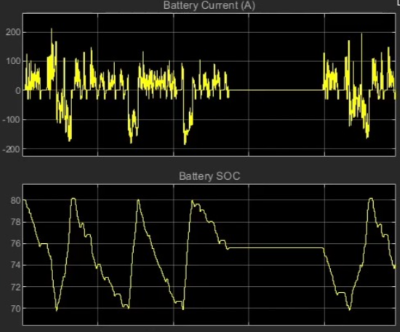
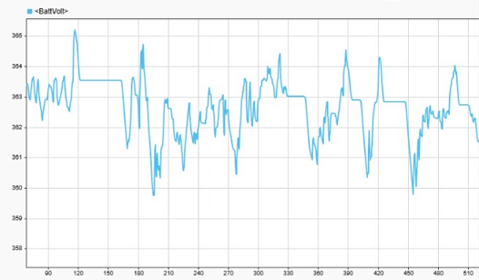
Sistema Energético y Propulsión (Interno)
Explicar qué pasó con la batería y el motor durante esa maniobra.
Estado de la Batería (Figs. 13 y 21):
Voltaje: Estable en 363 V (Nominal del BYD YUAN PRO EV). Indica operación en punto óptimo de eficiencia.
SOC (Carga): Se observa que se mantiene en valores de 70%-80% Esto indica un balance perfecto entre consumo y regeneración en este ciclo corto.
Corriente: Dependiendo de las pruebas podemos ver la corriente que es negativa o positiva esto nos hace ver en que fases se cargo y descargo la batería.

Slide 12
Sistema Energético y Propulsión (Interno)
Comportamiento del Motor (Figs. 14 y 19):
Velocidad Tenemos diferentes aceleraciones dependiendo de las rutas a evaluar.
Torque: Comportamiento bifásico. Valores negativos (-125 Nm) por regeneración, seguidos de positivos (125 Nm) para tracción.

Slide 13
Modelado y Parametrización del Motor Eléctrico
Explicar cómo pasaron de la teoría a la simulación del motor.
Puntos Clave (Texto):
Obtención de Parámetros:
Base teórica del curso MathWorks "Intro to Motor Control".
Datos clave: Voltaje nominal 363V, 4000 RPM.
Parámetro Clave | Símbolo | Valor
Voltaje Nominal | V | 363
Velocidad Nominal | Nm | 400 RPM

Slide 14
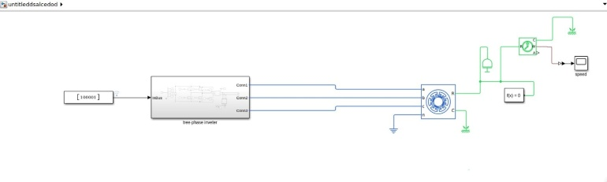
Modelado y Parametrización del Motor Eléctrico
.
Implementación en Simulink:
Bloque utilizado: Interior PMSM (Motor Síncrono de Imanes Permanentes).
Configuración: Torque de carga constante y generador de ondas para señales de entrada.
Resultados de Torque vs. Velocidad:
Se observó una relación inversa física: Al aplicar un torque alto y constante (900 Nm), la velocidad se estabiliza en un rango bajo (22.5), validando la física del modelo.

Slide 15
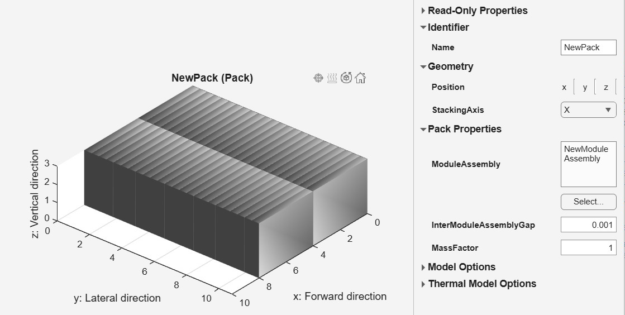
Ingeniería de la Batería (Battery Builder)
Mostrar el uso de herramientas especializadas y el análisis de energía.
Puntos Clave (Texto):
Herramienta de Diseño:
Uso de la app Battery Builder de MATLAB.
Proceso: Diseño de celda - Creación de Módulo -Exportación como librería a Simulink.

Slide 16
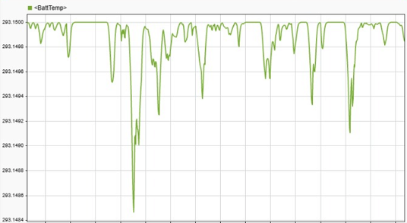
Ingeniería de la Batería (Battery Builder)
Análisis Térmico y de Carga:
Temperatura: Estable alrededor de 293 (referencia térmica de operación continua).
Corriente (I): Oscilaciones de 0 a 100A, reflejando ciclos de descarga (propulsión) y carga (regeneración).

Slide 17
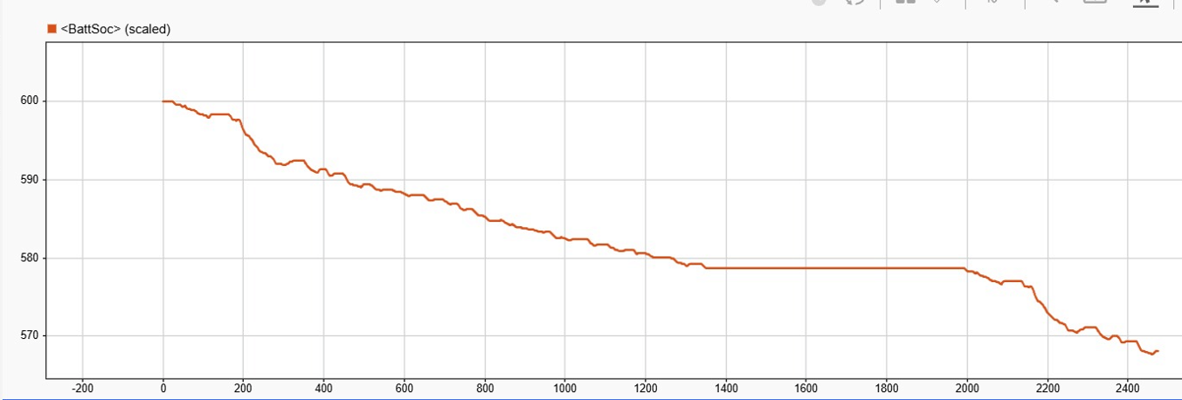
Ingeniería de la Batería (Battery Builder)
Estabilidad del Sistema:
SOC en caída por motivo del uso de la batería para todas las pruebas.

Slide 18
Conclusiones
Se logró construir y simular de manera integral el vehículo eléctrico BYD Yuan Pro utilizando MATLAB/Simulink y las librerías de Simscape, basándose en la ficha técnica oficial del fabricante. La utilización de Virtual Vehicle Composer permitió ensamblar un modelo completo del vehículo, integrando la batería, la electrónica de potencia y el motor eléctrico, lo que posibilitó el análisis del desempeño del tren motriz.
El motor eléctrico, modelado con Simscape Electrical, presentó una respuesta constante debido a limitaciones en la simulación. Por su parte, la batería, representada mediante el Battery Equivalent Circuit de Simscape Battery, permitió monitorear variables críticas como el estado de carga (SOC), el voltaje y la temperatura, mostrando un comportamiento estable y seguro durante los ciclos de carga y descarga.
El desarrollo del dashboard de control facilitó la visualización clara e intuitiva de las principales variables del BYD Yuan Pro, permitiendo interpretar de manera sencilla el consumo de energía, la respuesta del motor y el efecto del frenado regenerativo en la recuperación de energía.

Slide 19

RECOMENDACIONES
Es necesario tener cursos de Matlab para poder construir, simular e interpretar todos los datos de forma correcta para su análisis y comparación con los vehículos ya de forma física.
Interpretar los valores que nos dan los osciloscopios ya que con eso se puede realizar un diagnostico del vehiculo sin necesidad de hacer pruebas invasivas en los vehículos.
Referencia bibliografia
BYD, “YUAN PRO EV” Accessed: Feb. 10, 2026. [Online]. Available: https://bydauto.ec/wp-content/uploads/2025/01/Ficha-Tecnica-YuanPRO-1.pdf

Slide 20
CARRERA DE INGENIERÍA AUTOMOTRIZ – SEDE QUITO
GRACIAS POR SU ATENCIÓN
Ingeniero por esencia, Automotriz por excelencia…

